Slide 1

Modellprojekt
Anonymer Krankenschein
28. Mai 2016, Jahreshauptversammlung Flüchtlingsrat Niedersachsen e.V.
Dr. Maren Mylius, MPH
Medinetz Hannover e.V.

Slide 2
Hintergrund
Das Konzept „Anonymer Krankenschein“
  Zwischenlösung bei bestehenden Bundesgesetzen
  Niederschwelliger Zugang zur medizinischen Versorgung
  Gleichstellung zu gesetzlich Krankenversicherten (Basis § 6 AsylbLG, „Bremer Modell“)
  „Anonymisierte Chipkarte“
Notes:
Konzept „Anonymer Krankenschein“ der Flüchtlingshilfen Göttingen und Hannover

Slide 3
Landtagsbeschluss
2 Kernelemente:
Modellprojekt „Anonymer Krankenschein“ in Kooperation…
Elektronische Gesundheitskarte: „Bremer Modell“

Slide 4
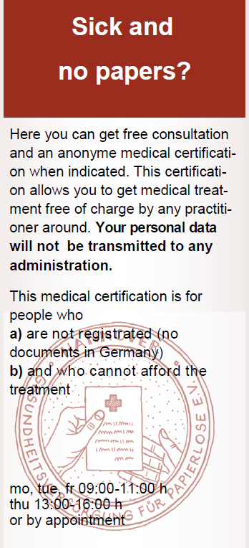
Vergabestelle: FZH Linden
Trägerverein: „Gesundheitsversorgung für Papierlose“
Vier Tage/Woche vormittags + ein Tag nachmittags
Beratung, Vermittlung, Dokumentation
Evaluation, Sachberichte
„Projekt“
Leistungsumfang
500.000€ pro Jahr für Hannover und Göttingen
Weitervermittlung Legalisierungsberatung
Beirat („Zwangsbesetzung“)

Slide 5
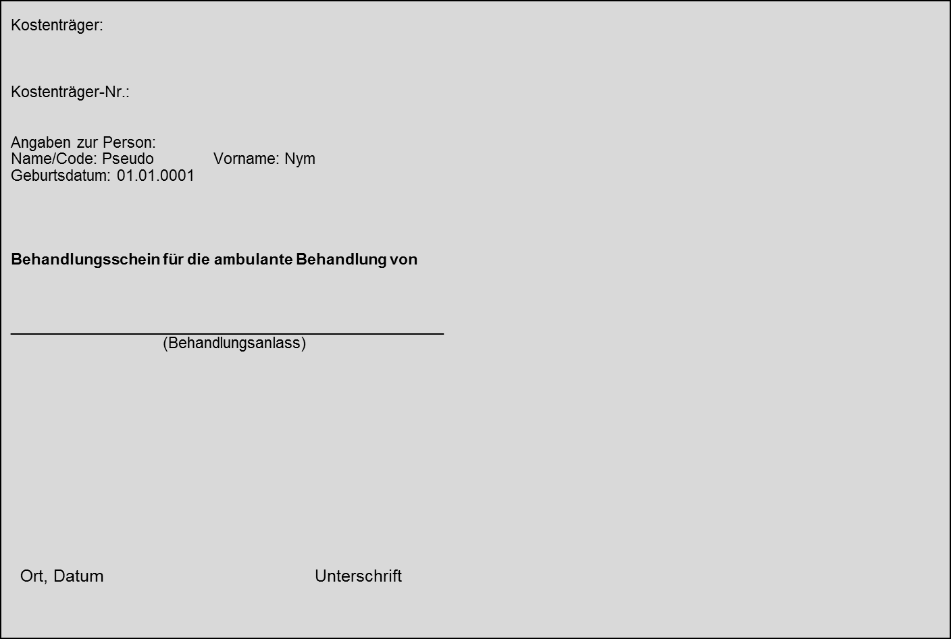
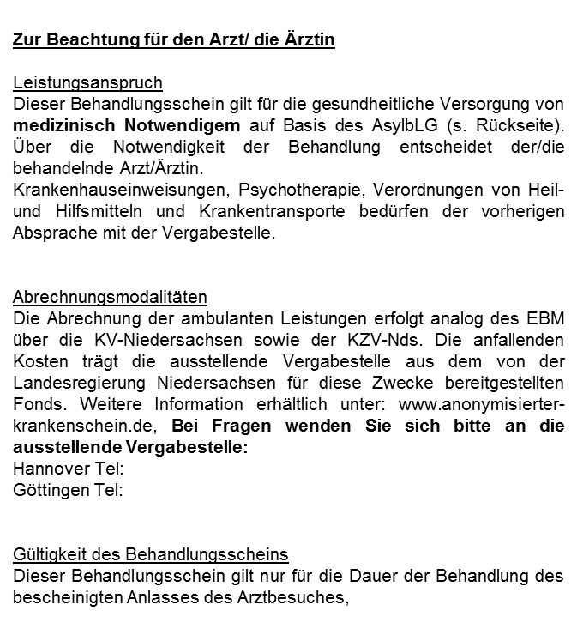
Krankenschein
Angaben zur Person:
Name: Code Vorname: Nym
Geburtsdatum: 01.01.0001
Behandlungsanlass
Leistungsanspruch:
„medizinisch Notwendigem auf Basis von…“

Slide 6
Krankenschein
Auszug Asylbewerberleistungsgesetz:
§ 4 Leistungen bei Krankheit, Schwangerschaft und Geburt
(1) Zur Behandlung akuter Erkrankungen und Schmerzzustände sind die erforderliche ärztliche und zahnärztliche
Behandlung einschließlich der Versorgung mit Arznei- und Verbandmitteln sowie sonstiger zur Genesung, zur
Besserung oder zur Linderung von Krankheiten oder Krankheitsfolgen erforderlichen Leistungen zu gewähren. Zur Verhütung und Früherkennung von Krankheiten werden Schutzimpfungen entsprechend den §§ 47, 52 Absatz 1 Satz 1 des Zwölften Buches Sozialgesetzbuch und die medizinisch gebotenen Vorsorgeuntersuchungen erbracht. Eine Versorgung mit Zahnersatz erfolgt nur, soweit dies im Einzelfall aus medizinischen Gründen unaufschiebbar ist.
(2) Werdenden Müttern und Wöchnerinnen sind ärztliche und pflegerische Hilfe und Betreuung, Hebammenhilfe,
Arznei-, Verband- und Heilmittel zu gewähren.
(3) Die zuständige Behörde stellt die Versorgung mit den Leistungen nach den Absätzen 1 und 2 sicher. Sie stellt auch sicher, dass den Leistungsberechtigten frühzeitig eine Vervollständigung ihres Impfschutzes angeboten wird. Soweit die Leistungen durch niedergelassene Ärzte oder Zahnärzte erfolgen, richtet sich die Vergütung nach den am Ort der Niederlassung des Arztes oder Zahnarztes geltenden Verträgen nach § 72 Absatz 2 und 132 e Absatz 1 des Fünften Buches Sozialgesetzbuch. Die zuständige Behörde bestimmt, welcher Vertrag Anwendung findet.
Fundstelle: BGBl. I 2015, S. 1722
(Asylverfahrensbeschleunigungsgesetz)
Gültigkeit ab: 24.10.2015
Kostenträger: Verein „Gesundheitsversorgung für
Papierlose e.V.
Kostenträger-Nr.: 09 827 (Hannover)
Versicherten-Nr.:
Angaben zur Person:
Name/Code Vorname:
Geburtsdatum:
Behandlungsschein für die ambulante Behandlung von
__________________________________________________
(Behandlungsanlass)
Ort, Datum Unterschrift und Stempel
Zur Beachtung für den Arzt/die Ärztin bzw. Therapeuten/Therapeutin
Leistungsanspruch
Dieser Behandlungsschein gilt für die gesundheitliche Versorgung von medizinisch Notwendigem auf Basis des § 4 AsylbLG (s. Rückseite). Über die Notwendigkeit der Behandlung entscheidet der/die behandelnde Arzt/Ärztin.
Krankenhauseinweisungen, Verordnungen von Heil- und Hilfsmitteln und Krankentransporte bedürfen der vorherigen Absprache mit der Vergabestelle.
Abrechnungsmodalitäten
Die Abrechnung der ambulanten ärztlichen Leistungen erfolgt analog des EBM über die KV-Niedersachsen. Die anfallenden Kosten einschließlich Verordnungen trägt die ausstellende Vergabestelle aus dem von der Landesregierung Niedersachsen für diese Zwecke bereitgestellten Fonds. Weitere Informationen sind erhältlich unter: www.anonymisierterkrankenschein.de, bei Fragen wenden Sie sich bitte an die ausstellende Vergabestelle:
Hannover Tel: 0511-920 661-94, Fax -95
Gültigkeit des Behandlungsscheins
Dieser Behandlungsschein gilt nur für die Dauer der Behandlung des bescheinigten Anlasses des Arztbesuches, längstens bis zum Ende des Quartals. Für die Erstattung ärztlicher Leistungen bei weiteren Erkrankungen ist ein neuer Behandlungsschein erforderlich.

Slide 7
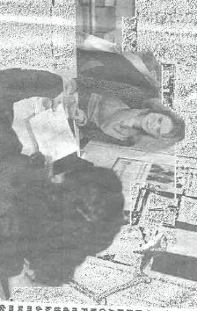

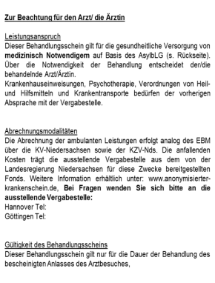
Vergabestelle
„Menschen ohne definierten Aufenthaltsstatus“
„Mittellosigkeit“
Behandelt wird: „medizinisch Notwendiges auf Basis des AsylbLG“
Auskunftsbereitschaft: Dokumentation

Slide 8




Niedergelassene ÄrztInnen
Abrechnung
Trägerverein

Slide 9
Stand 25. Mai 2016
35 Beratungsanlässe, 28 Krankenscheine
10 männlich, 11 weiblich
Altersspanne: 2 Monate bis knapp über 50 Jahre

Slide 10
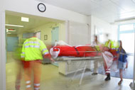
Notfall bleibt Notfall
Direkt in ein Krankenhaus
Nachträgliche Kostenübernahme durch das Sozialamt
Beachtung ärztliche Schweigepflicht!
Foto: Spital Netz Bern

Slide 11
Die Probleme
„Menschen ohne definierten Aufenthaltsstatus“
Und die anderen? (Sammelunterkünfte,
UnionsbürgerInnen, Visum, Scheinverweigerung im Amt)
Begrenzung durch § 4 AsylbLG und Wegfall § 6 AsylbLG
(Diabetes Pat., art. Hypertonus, chron. Schmerzen,
Krebspat.)
Die Notfälle: Im Nachhinein Kostenübernahme und die
Weiterbehandlung
„Detektiv-Arbeit“ ist ressourcen-intensiv
§ 15a AufenthG! Entbindungen?
Auseinandersetzungen mit MS
Notes:
Menschen ohne definierten Aufenthaltsstatus“
Und die anderen? (moral. Problem) (Sammelunterkünfte, UnionsbürgerInnen, Visum)
Diabetes Pat., art. Hypertonus
Im Nachhinein Kostenübernahme und die Weiterbehandlung (Beispiel: Frau aus Albanien mit fortgeschrittenem Karzinom)
Die Unterschiede zur Regelversorgung
„Detektiv-Arbeit“ ist ressourcen-intensiv
Auseinandersetzungen mit MS
§ 15a AufenthG! Entbindungen?
Notfälle

Slide 12
Teil 2 der Landtagsentschließung?
18.12.2014
„Bremer Modell“?

